Slide 1


SK-PHARMACY
Medicines policy
in the Republic of Kazakhstan

Slide 2





State development program of the healthcare “Densaulyk" in the Republic of Kazakhstan for 2016-2019
The road map on the realization of National Medicines Policy is approved
1. Economic availability of drugs
2. Quality and safety
3. Planning, procurement and logistic of medicines
Price adjustment on all medicines
Development of registration, medicine, certification and producers’ inspecting procedures
Passing to the electronic format of medicine procurement
4. Rational application of medicines
Prescribing of medicine only with the well-proven efficiency
Expansion of the ambulatory medicine provision
Introduction of the system of every package observing
Development of the preclinical and clinical researches
Creation of the single informative IT system on medicines
Perfection of procurement procedures and logistic of medicines
Development of ethic rules of medicine pharmaceutical advancement
Monitoring of prescribing medicine’s validity
Problems:
High cost of drugs
Pirate drugs
Groundless setting of medicines
Lack of medicines in an ambulatory segment

Slide 3
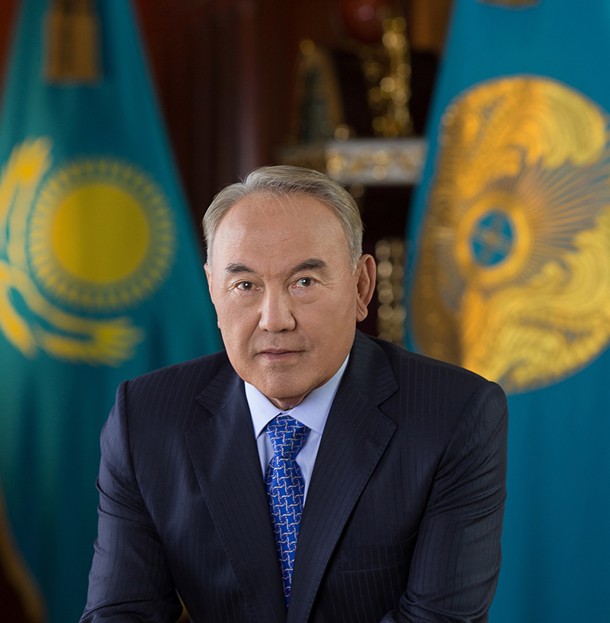
Bill on the issues of medicine facilities usage and medical wares
A project is worked out in accordance with:
1) The message of the President of Republic of Kazakhstan N. Nazarbayev to the Nation of Kazakhstan "Third Modernisation of Kazakhstan : Global Competitiveness":
It is "necessary legislatively to enter price adjusting on all medicine facilities"
To create a common market of the medicine facilities and medical devices in accordance with the articles 30, 31, 100 Treaty on the Eurasian Economic Union
PRIMARY PURPOSES OF THE BILL
providing of medicine facilities availability and medical wares;
providing of medicine facilities and medical wares quality and safety;
rational usage of medicine facilities;
perfection of the system of planning and medicine facilities procurement and medical devices.
By the entered bill is 372 amendments in 14 legislative acts, including (176 - in connection with introduction of the concept "Medical devices "):
Code about the Nation health and healthcare protection - 336
Code about administrative crimes - 3
Enterprise code - 4
Internal Revenue Code - 7
Criminal code - 2
Approving a bill will not cause negative social, economic, legal consequences.
Realization of the bill does not require the selection of additional expenses from a budget.

Slide 4
A structure of the health services provision in the system of GAFMC and CHI
MODEL OF GAFMC
Package of CHI (for insured)
Help at the urgent and emergency states for EVERYBODY
Control over diseases meaningful for SOCIETY
Medical care improving the life quality of EVERYBODY
Basis for the health of FUTURE GENERATION
For all citizens
  Consultative-diagnostic help :
      prophylactic examination of healthy adults
      specialized examinations of children
      expensive laboratory services: hormones, vitamins, oncomarker, antigens, PCR
      expensive diagnostic services: CТ, MRT etc.
  Ambulatory medicinal providing at diseases, over GAFMC
  Inpatient help, at diseases, not covered by GAFMC
  Planned stationary help by diseases, not covered by GAFMC
  Medical rehabilitation to the adults and children on profiles: cardiology, cardiac surgery, neurology, neuro-surgery, traumatology and orthopaedy
    First-aid and sanitary aviation
    Primary healthcare help
    Emergency inpatient and stationary help
    Palliative help
At socially-meaningful diseases, basic chronic diseases
  Consultative-diagnostic help
  Ambulatory medicinal providing
  Planned inpatient and stationary help
  Medical rehabilitation at tuberculosis
Notes:
Новая модель ГОБМП, внедрение которой планируется с 2019 года, основана на принципах:
1. Помощь при экстренных и неотложных состояниях для КАЖДОГО ЧЕЛОВЕКА
2. Контроль над заболеваниями, значимыми для ВСЕГО ОБЩЕСТВА
В новой модели будет гарантированы следующие формы медицинской помощи для всех граждан:
Скорая помощь и санитарная авиация
Первичная медико-санитарная помощь
Экстренная стационарозамещающая и стационарная помощь
Паллиативная помощь
При социально-значимых заболеваниях и основных хронических заболеваниях граждане также в рамках ГОБМП смогут получать:
Консультативно-диагностическую помощь
Амбулаторное лекарственное обеспечение
Плановую стационарозамещающая и стационарную помощь
А также медицинскую реабилитацию при туберкулезе
Пакет ОСМС для застрахованного населения основан на принципах
1. Медицинская помощь улучшающая качество жизни КАЖДОГО ЧЕЛОВЕКА;
2. Основа для здоровья БУДУЩЕГО ПОКОЛЕНИЯ.
В рамках системы ОСМС население сможет получать следующие формы медицинской помощи:
Консультативно-диагностическая помощь:
профилактический осмотр здоровых взрослых
специализированные осмотры детей
дорогостоящие лабораторные услуги: гормоны, витамины, онкомаркеры, антигены, ПЦР
дорогостоящие диагностические услуги: КТ, МРТ и т.д.
Амбулаторное лекарственное обеспечение при заболеваниях, сверх ГОБМП
Стационарозамещающей помощи, при заболеваниях, не охваченных ГОБМП
Плановая стационарная помощь, при заболеваниях, не охваченных ГОБМП
Медицинская реабилитация взрослым и детям по профилям: кардиология, кардиохирургия, неврология, нейрохирургия, травматология и ортопедия

Slide 5
Legal status of the Common distributor
Decision of the Government from 11.02.2009 №134 "About some issues on introduction of the single system of medicinal facilities distribution within the framework of the guaranted amount of free medical care".
legal status of CD is defined
Decision of the Government from 01.09.09 №1293 "About statement of the list of investment strategic projects"
creation of the single system of distribution of MF, MD for state medical organizations
Decision of the Government from October, 30, 2009 № 1729
Rules of organization and realization of the procurement of MF, MD and МТ within the framework of the Government decision

Slide 6
Strategy of the Common distributor
Mission
Regular and timely providing of MF, MD, МТ
Motto
Care about a man. Quality. Efficiency. Availability. Trust.
Strategic directions
Providing deliveries continuity
Improvement of the CD procurement function
Development of co-operating with healthcare organizations
CD activity efficiency

Slide 7
Realization of MF within GAFMC
Market structure on the channels of realization in value terms (2017)
The procurement of MF
due to facilities of the state budget
7
Notes:
Новая модель ГОБМП, внедрение которой планируется с 2019 года, основана на принципах:
1. Помощь при экстренных и неотложных состояниях для КАЖДОГО ЧЕЛОВЕКА
2. Контроль над заболеваниями, значимыми для ВСЕГО ОБЩЕСТВА
В новой модели будет гарантированы следующие формы медицинской помощи для всех граждан:
Скорая помощь и санитарная авиация
Первичная медико-санитарная помощь
Экстренная стационарозамещающая и стационарная помощь
Паллиативная помощь
При социально-значимых заболеваниях и основных хронических заболеваниях граждане также в рамках ГОБМП смогут получать:
Консультативно-диагностическую помощь
Амбулаторное лекарственное обеспечение
Плановую стационарозамещающая и стационарную помощь
А также медицинскую реабилитацию при туберкулезе
Пакет ОСМС для застрахованного населения основан на принципах
1. Медицинская помощь улучшающая качество жизни КАЖДОГО ЧЕЛОВЕКА;
2. Основа для здоровья БУДУЩЕГО ПОКОЛЕНИЯ.
В рамках системы ОСМС население сможет получать следующие формы медицинской помощи:
Консультативно-диагностическая помощь:
профилактический осмотр здоровых взрослых
специализированные осмотры детей
дорогостоящие лабораторные услуги: гормоны, витамины, онкомаркеры, антигены, ПЦР
дорогостоящие диагностические услуги: КТ, МРТ и т.д.
Амбулаторное лекарственное обеспечение при заболеваниях, сверх ГОБМП
Стационарозамещающей помощи, при заболеваниях, не охваченных ГОБМП
Плановая стационарная помощь, при заболеваниях, не охваченных ГОБМП
Медицинская реабилитация взрослым и детям по профилям: кардиология, кардиохирургия, неврология, нейрохирургия, травматология и ортопедия

Slide 8
Realization of MD within GAFMC
Market structure on the channels of realization in packings (2017)
The procurement of MD
due to facilities of the state budget
The procurement of MF 2017 to the amount of 36,2 million $
The procurement of MF 2018 to the amount of 38,1 million $
8
Notes:
Новая модель ГОБМП, внедрение которой планируется с 2019 года, основана на принципах:
1. Помощь при экстренных и неотложных состояниях для КАЖДОГО ЧЕЛОВЕКА
2. Контроль над заболеваниями, значимыми для ВСЕГО ОБЩЕСТВА
В новой модели будет гарантированы следующие формы медицинской помощи для всех граждан:
Скорая помощь и санитарная авиация
Первичная медико-санитарная помощь
Экстренная стационарозамещающая и стационарная помощь
Паллиативная помощь
При социально-значимых заболеваниях и основных хронических заболеваниях граждане также в рамках ГОБМП смогут получать:
Консультативно-диагностическую помощь
Амбулаторное лекарственное обеспечение
Плановую стационарозамещающая и стационарную помощь
А также медицинскую реабилитацию при туберкулезе
Пакет ОСМС для застрахованного населения основан на принципах
1. Медицинская помощь улучшающая качество жизни КАЖДОГО ЧЕЛОВЕКА;
2. Основа для здоровья БУДУЩЕГО ПОКОЛЕНИЯ.
В рамках системы ОСМС население сможет получать следующие формы медицинской помощи:
Консультативно-диагностическая помощь:
профилактический осмотр здоровых взрослых
специализированные осмотры детей
дорогостоящие лабораторные услуги: гормоны, витамины, онкомаркеры, антигены, ПЦР
дорогостоящие диагностические услуги: КТ, МРТ и т.д.
Амбулаторное лекарственное обеспечение при заболеваниях, сверх ГОБМП
Стационарозамещающей помощи, при заболеваниях, не охваченных ГОБМП
Плановая стационарная помощь, при заболеваниях, не охваченных ГОБМП
Медицинская реабилитация взрослым и детям по профилям: кардиология, кардиохирургия, неврология, нейрохирургия, травматология и ортопедия

Slide 9
Formation order of a procurement List within GAFMC
Reasons for putting in the List of the procurement of MF and MD
Grounds for forming List of MF and procurement
Decision about safety and quality of MF and MD
Estimation of efficiency of MF and MD on the basis of pharmacy economic analysis
A presence is in clinical protocol
A presence in the Kazakhstan national formular
Presence of the State registration of MF and MD
A presence in the List of оrphan preparations
Presence of long-term contracts a supplying with MF and MD of the home producers put with ЕД
Diseases, syndromes and states, prevailing in the structure of morbidity and death rate in RК
Diseases prevailing in the structure of morbidity and death rate in RК and guided at ambulatory level
Well-proven clinical and pharmacy economic advantage as compared to other MF and MD within the framework of providing quick, stationary, inpatient and ambulatory-policlinic help
Well-proven clinical and cliniceconomic equivalence as compared to other MF and MD at a certain disease or state

Slide 10
Formation order of a procurement List within GAFMC
Declarant
Registration including/exception of MF and MD
in the procurement List
Committee of pharmacy
Letter-commission within 30 days
RCHD
Conclusion (estimation of clinical and economic efficiency)
within 30 days
Formular commission
Approval (refuse in including) in the procurement lists of MF and MD Protocol of the Formular commission
Incorporated commission in quality
Including (exception /refuse in including)
in the procurement lists of MF and MD,
Protocol of ICQ
Committee of pharmacy
The lists of the procurement of MF and MD are published
on a web-site MH RK in 10 days after meeting of ICQ

Slide 11

The procurement of the Common distributor
Types of procurement are in the natural expression
Types of procurement in a value terms, billion tenge
134,8 mln $
328,5 mln $
100 mln $
36,7 mln $
Comparative estimation on the types of suppliers, in value terms
There is the increase of procurement by home producers
536 positions
434 positions
93 positions

Slide 12
The procurement in MF, MD on the Common distributor List
Dynamics of to buy of CD for 2010-2018 (billion tenge)
On-line data
2018 year
209 mln $
A general economy from the moment of creation of CD is 87,6 billion tenge
In 2018:
It is declared to the amount of 200,2
billion tenge (604 mln $)
Gospital – 81,9 billion tenge
Аmbulatory – 118,3 billion tenge
In 2018:
It is bought on a sum 162,7
billion tenge (489 mln $)
Gospital – 65,4 billion tenge
Аmbulatory – 97,3 billion tenge
In 2018 :
Economy on a sum 26,5
billion tenge (79 mln $)
Gospital – 3,1 billion tenge
Аmbulatory – 23,4 billion tenge

Slide 13

Centralized procurement of MF, MD for ambulatory since 2018
From medical organizations for procurement of MF, MD there are presented requests within the framework of AMP on 118 bln tenge
Common distributor– the procurement
MF and WMS
Service in transporting and storage
Service in an account and realization
Pharmaceutical service
Suppliers
(distributor, producer)
Logistician
Pharm network
Medical organization
Pharm network
mark-up to 3%
mark-up to 12%
without a mark-up (contract of beneficence)
mark-up to 25%
Vacation to the population on recipes within GAFMC through the informative system of the medicinal providing

Slide 14
Тоp 10 nosologies
Nosology
Sum, billion tenge
1
diabetes saccharine
14,7
2
HIV
14,4
Hyperpiesis
10,3
Charges on treatment
Тоp 10 nosologies
82,8 billion tenge, or 70% from a general expense on the medicinal providing
3
4
Inherited deficits of factors of hemopexis
9,8
5
Cancer
9,3
6
Тuberculosis
7,4
7
Haematological diseases
5,2
8
Bronchial asthma
4,3
9
Chronic obstructive illness of lungs
4,0
10
Psychical diseases
3,5

Slide 15
Thank you for your attention!

